Slide 1
Lokalizované poruchy
Přednáška č.3

Slide 2
Obsah
Afázie
Aprozódie
Agnózie
Alexie
Agrafie
Akalkulie
Apraxie

Slide 3
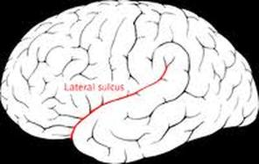
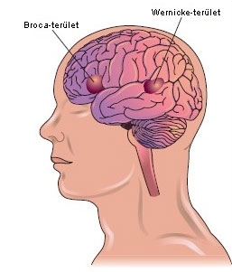
Afázie
Porucha řeči (fatických funkcí)
Dříve dělení na motorickou a senzorickou
Možné dělení na fluentní a non-fluentní afázii
Syntax/ sémantika
Poruchy pojmenování
Potíže s opakováním slov- sulcus lateralis (obr.)

Slide 4
Afázie
Klasické afázie
Brocova
Wernickeho
Konduktivní
Transkortikální
Globální

Slide 5
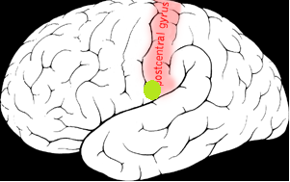
Brocova afázie
area 44 (slova, fonémy); area 45 (věty, vyjádření složitějších myšlenek)
PRODUKCE ŘEČI
non-fluentní afázie
zpomalené tempo řeči
parafázie (pec-pes; nemocnice-nemice…)
perseverace
agramatismus
POROZUMĚNÍ ŘEČI
Vždy lepší- až při složitějších větách
přidružuje se i alexie a agrafie, popř. verbální apraxie
ANATOMICKÉ SYSTÉMY:
Fasciculus subcallosus – iniciace řeči, prozódie
Bílá hmota v obl. stř. části postranní komory(obr.)- hybnost úst, zpětná vazba z pohybu úst

Slide 6
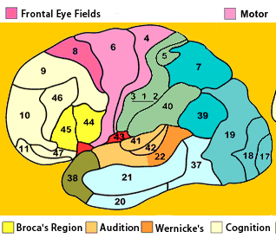
WERNICKEOVA AFÁZIE
area 22 + okolní area 37, 38, 40
PRODUKCE ŘEČI
plynulá (fluentní), dobře artikulovaná
zrychlené tempo (u spontánní produkce)
neologismy (ubližky) a parafázie (pec-pes)popř. prázdná slova (no teda)
prozódie až hyperprozódie
gramatika: zachována i u neologizmů i parafázií („Včera jsme nemávali pozor.“)
opakování slov narušeno
POROZUMĚNÍ ŘEČI
těžce narušeno
Výrazné narušení lexie a spontánního grafického projevu

Slide 7
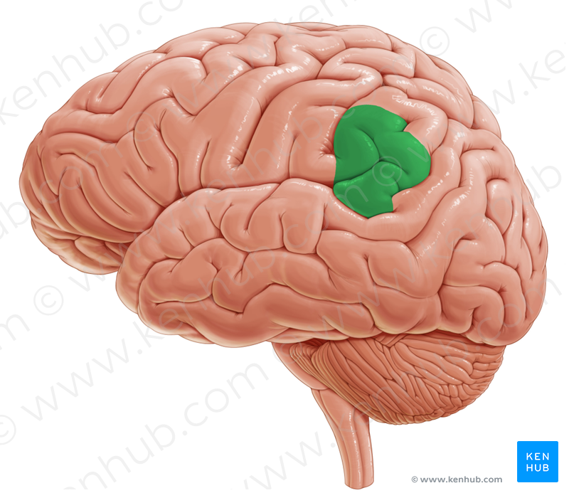
Konduktivní afázie
area 40 (gyrus supramarginalis)
Porozumění i produkce řeči většinou OK
Problém: REPRODUKCE (opakování slov a vět)

Slide 8
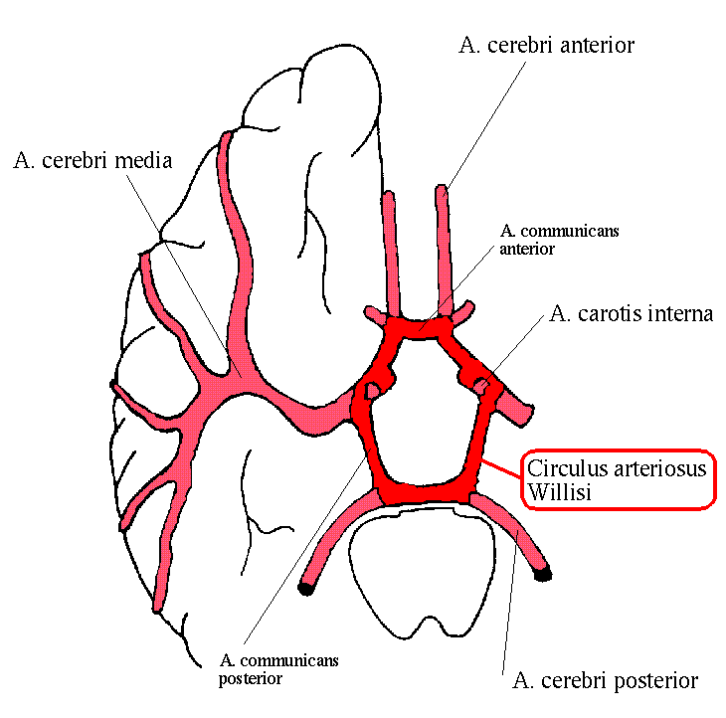
TRANSKORTIKální afázie
Typicky zachovalá reprodukce
TRANSKORTIKÁLNÍ MOTORICKÁ AFÁZIE (TMA)
PRODUKCE: non-fluentní
POROZUMĚNÍ: ok
Léze: v obl. řečiště a. c. anterior- okolí Brocovy o. (supl. motorická oblast)
TRANSKORTIKÁLNÍ SENZORICKÁ AFÁZIE (TSA)
PRODUKCE: fluentní, nízká obsahovost
POROZUMĚNÍ: narušeno
Léze: léze v okolí Wernickeova centra
SMÍŠENÁ TRANSKORTIKÁLNÍ AFÁZIE (STA)
Tzv. syndrom řečových zón
léze v oblasti arteria cerebri anterior a media a posterior- izolují řečové oblasti

Slide 9
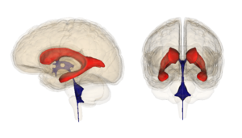
Globální afázie
při rozsáhlém poškození v okolí Sylviova kanálku (perisylviální oblast)
PRODUKCE ŘEČI
Výrazně narušena (frontální laloky= exekutiva)
stereotypie
POROZUMĚNÍ ŘEČI
Výrazně narušeno (temporální lalok dominantní hemi)
těžce narušeno také opakování a pojmenování
https://cs.wikipedia.org/wiki/Sylvi%C5%AFv_kan%C3%A1lek#/media/File:Third_ventricle.gif

Slide 10
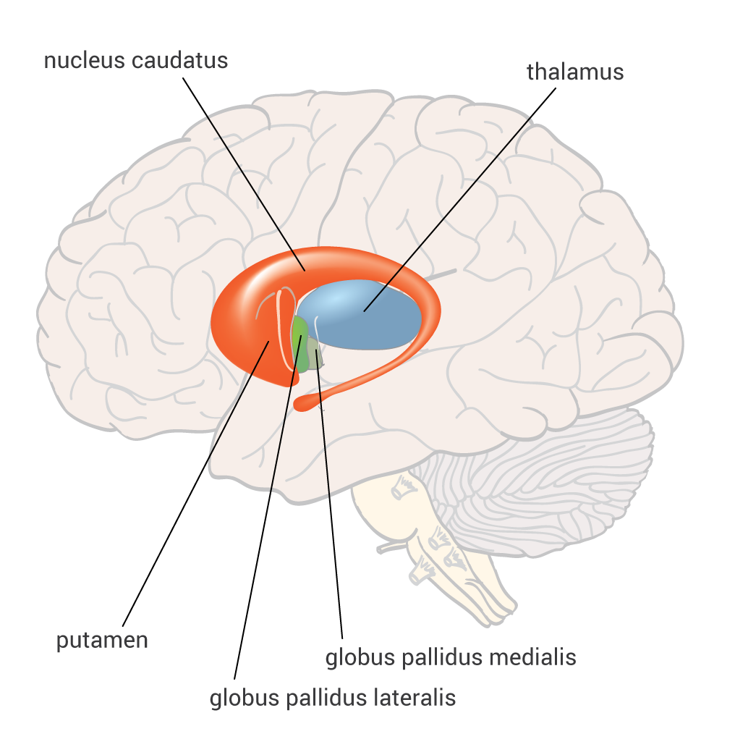
Neklasické afázie
subkortikální (bazální ganglia, thalamus)
BAZÁLNÍ GANGLIA
Dysartrie
Narušeno porozumění řeči
THALAMUS
Logorhea
Narušeno porozumění řeči

Slide 11
Shrnutí afázií
KONTROLNÍ OTÁZKY
U které afázie dominuje narušení a) opakování slov
b) porozumění
c) slovní plynulost
Které typy afázie se vyznačují tím, že u nich nebývá narušeno opakování slov (reprodukce)?
DOPORUČENÝ ZDROJ:
Cséfalvay: Terapie Afázie (2007) s. 15-31
Kulišťák: Neuropsychologie (2003) s. 171-175

Slide 12
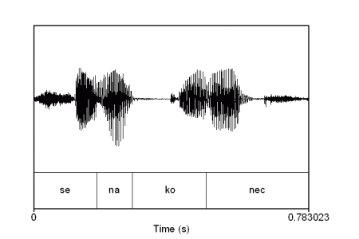
prozódie
melodie řeči
tvorba pauz, přestávek
důraz, přízvuk
intonace
umožňující vyjadřovat citovou stránku řeči

Slide 13
Poruchy prozódie
DYSPROZÓDIE
změna v dialektických a idiosynkratických (charakteristických) kvalitách hlasu
vytváří syndrom „cizího přízvuku“
u typů motorické afázie
levostranné frontální léze
APROZÓDIE
úplná ztráta prozódie – monotónní hlas
Součást akineze- „maska ve výrazu obličeje“
u Parkinsonovy choroby
HYPERPROZÓDIE
Nadměrné užití prozodických řečových prvků
U manických pacientů
U Brocovy i Wernickeovy afázie (představuje kompenzaci)

Slide 14
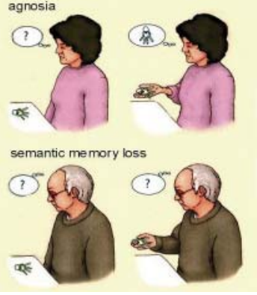
Agnózie
porucha poznávacích schopností – identifikace objektu
Smyslové vnímání zachováno!
Léze, které odpojí nebo izolují vizuální, auditorní či somato-senzorické stimuly od následného zpracování na vyšších úrovních
Velmi vzácná porucha (pouze méně než 1% neurologických pacientů)
Dělení dle smyslových modalit
Zraková (Visuální)
Sluchová (Auditorní)
Čichová (Olfaktorická)
Chuťová (Gustatorní)
Taktilní
Dělení dle postižené fáze zpracování stimulu:
Apercepční
Asociativní
Vždy zjistit zda jsou opravdu smysly zachovány a zda se nejedná o poruchu sémantické paměti či intelektu

Slide 15
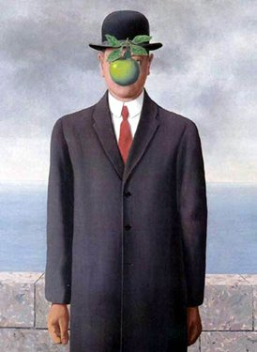
Zraková agnózie
Nejčastější gnostická porucha
Dělí se na:
apercepční
asociační
Simultánní agnózie
neschopnost vnímat současně více než 1 aspekt vizuálního obrazu a vidět je v koherentním obrazu
Prosopagnózie
potíže s rozpoznáním známé tváře
léze pravostranné okcipitotemporální či parietookcipitální
jiné je rozpoznání emocí ve tváři- amygdala
Čistá alexie
bez poruchy psaní (agrafie)
tzv. slepota pro slova
Agnózie pro barvy

Slide 16
Ostatní agnózie
SLUCHOVÁ AGNÓZIE
Neschopnost rozpoznat význam slyšeného zvuku (zvonek, náraz auta aj.)
Čistá slovní „hluchota“- sluchová agnózie (poruchy porozumění řeči- např. Wernickeova afázie aj.)
Amúzie
TAKTILNÍ AGNÓZIE

Slide 17
alexie
porucha porozumění čtenému textu
obvykle přidružená k afázii
Čistá alexie (čistá alexie, čistá slovní slepota, agnostická)
Déjerin 1892 – slovní slepota
možná léze v corpus callosum či okcipitálním laloku
Alexie s agrafií
Alexie při afázii

Slide 18
Agrafie
porucha psaní vznikající v souvislosti s poruchou mozku
téměř vždy další poruchy poznávacích funkcí
Agrafie parientální
Agrafie senzorická
Agrafie čistá
Agrafie s expresivní afázií
Agrafie při kondukční afázii

Slide 19
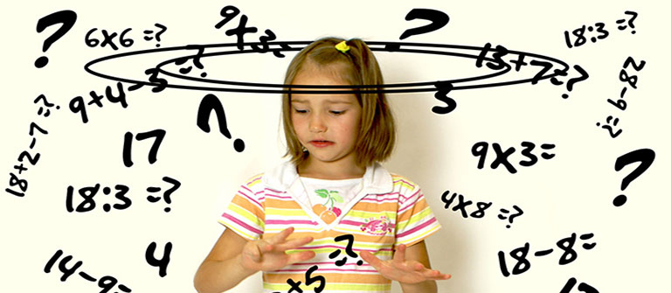
Akalkulie
Henschen 1919
= porucha schopnosti zacházet s čísly
Obvykle doprovází afázii
Dyskalkulie (oslabení)- SPÚ
Dělení:
Operační dyskalkulie – zacházení s čísly- matematické operace
Lexikální dyskalkulie – porucha čtení čísel
Ideognostická dyskalkulie – vztahy mezi čísly (pořadí, poměry, nula aj.)
Verbální dyskalkulie – pojmenování a vyjádření množství, čísel a operačních symbolů
Praktognostická dyskalkulie- manipulace s předměty (řazení dle velikosti)

Slide 20
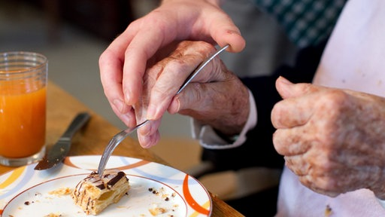
Apraxie
= poškození cílené volní pohybové aktivity
Konstruktivní
Orální
Mimická
Oblékání

Slide 21
Použitá literatura
Doporučený zdroj:
Kulišťák, P. (2003). Neuropsychologie. Praha: Portál.
Afázie: s. 171-175
Apraxie: s.129-137
Agnozie: s.139-145
Alexie, Apraxie, Agrafie, Akalkulie, Aprozódie s.177-184
Cséfalvay, Z. (2007). Terapie afázie: teorie a případové studie. Praha: Portál.
s. 15-31
http://www.acnr.co.uk/pdfs/volume4issue5/v4i5cognitive.pdf
http://www.acnr.co.uk/pdfs/volume5issue1/v5i1cognitive.pdf
http://www.acnr.co.uk/pdfs/volume5issue4/v5i4vcogprimer.pdf
http://www.acnr.co.uk/pdfs/volume4issue3/v4i3cogprimer.pdf

